Slide 1
Урок литературного чтения в 4 классе
Учитель: Баукина Юлия Александровна,
Московская область, г. о. Электросталь,
МОУ «Гимназия 17»

Slide 2
Девиз урока
« Успех — это хорошее настроение »
Гёте

Slide 4
Кто автор произведения ?
а з л о к й б ц о и
Заболоцкий

Slide 5
Николай Алексеевич Заболоцкий (1903 -1958)

Slide 6
Николай Алексеевич Заболоцкий
«Лебедь в зоопарке»

Slide 7
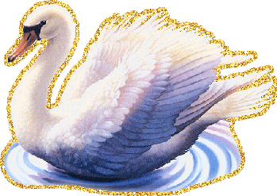
Проблемные вопросы
1. Что сказал автор нам, читателям?
2. Как это ему удалось сделать?

Slide 8
Николай Алексеевич Заболоцкий
«Лебедь в зоопарке»

Slide 9
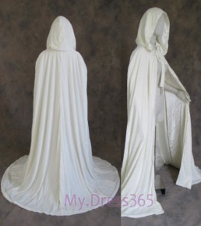
Словарная работа
Грёзы - мечты
Лоно - поверхность
Лиловый – цвета фиалки или тёмных
соцветий сирени
Мантия – широкая длинная одежда
в виде плаща

Slide 10
Колеблет – заставляет волноваться
поверхность воды
Изваяние – скульптурное изображение
Перламутровый- переливчатый,
серебристо-розовый

Slide 11
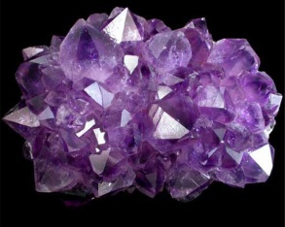
Громоздить - беспорядочно класть много
предметов
Лира - струнный музыкальный инструмент
Мерцают - слабо светятся
Аметист – драгоценный камень
фиолетового
или голубого цвета

Slide 12
Николай Алексеевич Заболоцкий
«Лебедь в зоопарке»

Slide 13
Моделируем обложку
Н.А. Заболоцкий
к з
«Лебедь в зоопарке»

Slide 14
Композиция стихотворения
1. Описание лебеди (1 – 4 строфа)
2. Город, зоопарк (5 -7 строфа)
3. «Диво поёт о счастье весны»
(8 строфа)

Slide 15
О чём говорит название?
Лебедь
в зоопарке
Противопоставление (антитеза)

Slide 16
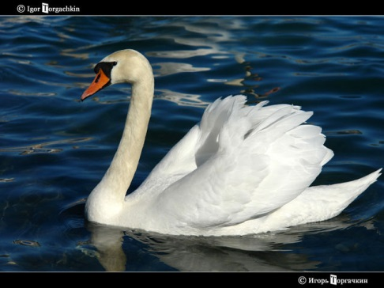
1 часть
Как автор называет плывущую лебедь?
Красавица, дева, дикарка,
белоснежное диво,
животное, полное грёз.

Slide 17
Средства художественной выразительности
эпитеты
метафора
белоснежное диво
головка шелковиста
дивные аметисты
два аметиста
мерцают
в глазницах
сравнение
вся она как изваянье

Slide 18
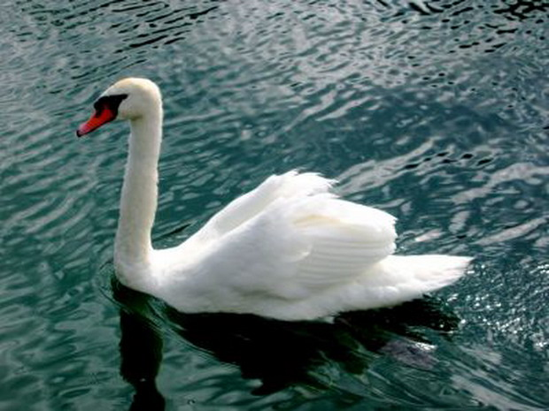
Сравните
М.А. Врубель «Царевна-Лебедь»

Slide 21
Работаем с таблицей
цветопись | звукопись
белый
белоснежное диво,
мантия снега белей
[п ], [л], [в]

Slide 22
2 часть
Какова роль глаголов?
скрежещут, скрипит, кричат,
сидят, смотрят, теснится

Slide 23
З часть
Что символизируют слова?
сказочный мир, лира, поёт
весна, счастье

Slide 24
Строение стихотворения
Сколько строф в стихотворении?
Как называется строфа?
Какую рифму использует поэт?

Slide 25
Выразительное чтение
1. Логические ударения __________
2. Паузы /-короткая, // - длинная
3. Интонация

Slide 26
Проба пера
1группа: придумать эпитеты к слову лебедь.
2 группа: задать 1тонкий и 1 толстый вопрос.
3 группа: сочинить синквейн на тему «Лебедь»

Slide 27
Проблемные вопросы
1. Что сказал автор нам, читателям?
2. Как это ему удалось сделать?

Slide 28
Домашнее задание
Подготовить выразительное чтение стихотворения Н.А. Заболоцкого
«Лебедь в зоопарке»

Slide 29
Рефлексия
Мне больше всего удалось ... За что ты можешь себя похвалить? Что меня удивило? Что не очень удалось? Что особенно понравилось? Что не понравилось? Что хотелось бы повторить ещё раз? Мои достижения на уроке ...

Slide 30
Самооценка работы на уроке

Slide 31
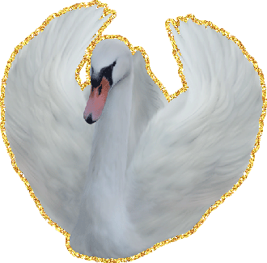
Спасибо за работу на уроке!

